Slide 1
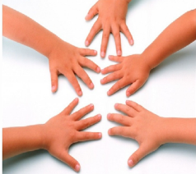
Самомассаж и точечный массаж как компенсаторно-нейтрализующий здоровьесберегающий приём.
Учитель-дефектолог
Малик Н.В.
2018 г.

Slide 2
Игровой самомассаж кистей рук, является эффективным и универсальным средством реабилитации тонких движений у детей с нарушением в развитии, средством коррекции нарушений письменной речи у детей с локальными проблемами и развивающе-оздоровительным средством для нормально развивающихся детей.

Slide 4
Игровой самомассаж – это уникальная тактильная гимнастика, благодаря которой в мозг поступает мощный поток импульсов от рецепторов, расположенных в коже, а также от проприорецепторов мышц и суставов.
Одновременно с этим в кору головного мозга (в речеслуховые, зрительные, эмоциональные и творческие зоны) поступает информация, которая не только оказывает тонизирующее воздействие на центральную нервную систему, но и способствует увеличению резервных возможностей функционирования головного мозга.
Развиваются межполушарное взаимодействие, межполушарные интеграторы – комиссуры, работа полушарий.
Синхронизируется деятельность ассоциативных волокон, связывающих между собой отдельные участки одного и того же полушария.
Мобилизуются проекционные волокна, входящие в состав нисходящих и восходящих путей, по которым осуществляется двусторонняя связь коры головного мозга с нижележащими отделами ЦНС.
Это является важным аспектом реабилитационной работы с детьми, имеющими органическое поражение коры головного мозга.

Slide 5
Поглаживание.
Прямолинейное поглаживание тыльной и ладонной поверхностей кисти руки подушечками выпрямленных двух-пяти пальцев – это “лучи солнца”.
Предварительно просим ребенка изобразить солнышко, расправив пальцы массирующей руки. Направление движения – от кончиков пальцев к лучезапястному суставу.
Солнышко лучами
Гладит нас, ласкает.
Солнышко, как и мама,
Лишь одно бывает.

Slide 6
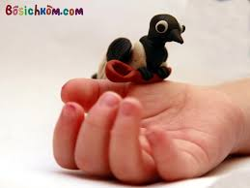
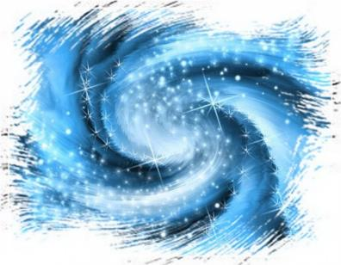
Круговое поглаживание ладони подушечками двух или трех пальцев.
Сорока, сорока,
Где была? Далеко.
Дрова рубила,
Печку топила,
Воду носила,
Кашку варила,
Деток кормила.
Спиралевидное поглаживание тыльной и ладонной поверхностей кисти руки подушечками двух-пяти пальцев (от кончиков пальцев до лучезапястного сустава).
Свистели метели, И было метелям
Летели снега. Совсем не до сна.
Стелила постели Мы утром в окошко
Большая пурга, Взглянули на сад –
Стелила постели Сугробы в саду,
Морозам она, Как подушки, лежат.

Slide 7
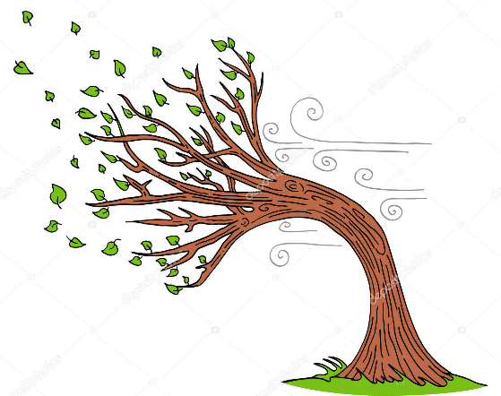
Зигзагообразное поглаживание (обратить внимание ребенка на то, что рука напоминает дерево: предплечье – это ствол, а кисть с растопыренными пальцами – крона).
Дунул ветер на березку,
Разлохматил ей прическу.
Ветер очень торопился,
Улетел, не извинился.

Slide 8
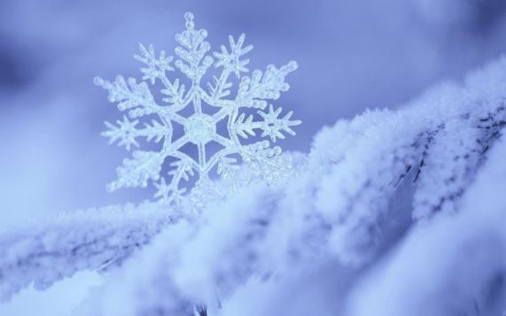
Растирание
Прямолинейное растирание выпрямленными ладонями друг друга.
На первые две строчки стихотворения дети потирают руки;
проговаривая третью и последующие строчки, сжимают и разжимают кулаки.
Чьи руки зимою всех рук горячей?
Они не у тех, кто сидел у печей,
А только у тех, а только у тех,
Кто крепко сжимал обжигающий снег,
И крепости строил на снежной горе,
И снежную бабу лепил во дворе.

Slide 9
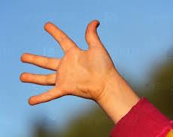
Второй вариант (растирание).
Первые две строки сопровождают растирание ладоней, следующие строки – растирание пальцев подушечкой большого пальца противоположной руки или подушечками нескольких пальцев.
Пять пальцев на руке своей
Назвать по имени сумей.
Первый палец – боковой,
Называется Большой.
Пальчик второй –
Указчик старательный,
Не зря называют его
Указательный.
Третий твой пальчик
Как раз посредине,
Поэтому Средний
Дано ему имя.
Палец четвертый зовут
Безымянный,
Неповоротливый он и упрямый.
Совсем как в семье,
Братец младший – любимчик.
По счету он пятый,
Зовется Мизинчик.

Slide 10
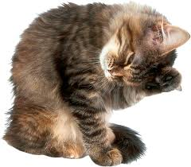
Гребнеобразное круговое растирание ладонной впадины (средними и концевыми фалангами).
Примечание. Предварительно вместе с ребенком желательно вспомнить, как умывается кошечка.
Мурка лапкой носик мыла,
Сидя утром у окошка.
Мурка моется без мыла,
Потому что Мурка – кошка.

Slide 11
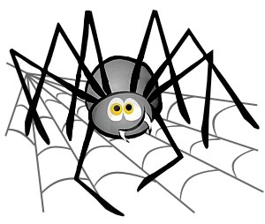
Граблеобразное круговое растирание ладони одной руки подушечками пальцев противоположной руки (пальцы слегка расставлены в стороны, как лапки у паука).
Диво дивное – паук,
Восемь ног и восемь рук.
Если надо наутек,
Выручают восемь ног.
Сеть плести за кругом круг
Выручают восемь рук.

Slide 12
Пиление ладони пальцами противоположной руки.
Примечание. Обратите внимание ребенка на то, что суставы сложенных пальцев напоминают зубья пилы
Принялась она за дело.
Завизжала и запела.
Ела, ела дуб, дуб.
Поломала зуб, зуб.
Пиление (продольное и поперечное) ладони
ребром ладони противоположной руки.
Пилит, пилит пила,
И жужжит, как пчела,
И визжит, и поет,
Соням спать не дает.

Slide 13
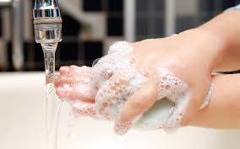
Циркулярное растирание кистей рук (“намыливание” рук мылом).
Не секрет для нас с тобой,
Каждый знает это –
Руки мой перед едой
И после туалета.

Slide 14
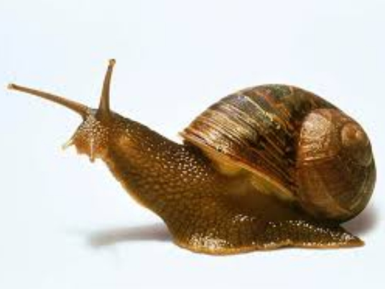
Разминание
Круговое разминание ладони подушечкой большого пальца противоположной руки.
Желательно вместе с ребенком вспомнить, как медленно ползет улитка.
Толстушка-ползушка,
Дом-завитушка,
Ползи по дорожке,
Ползи но ладошке,
Ползи, не спеши.
Рога покажи.

Slide 15
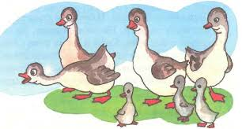
Щипцеобразное разминание (продольное и поперечное) мышечного валика локтевого края ладони.
Примечание. Предварительно попросите ребенка руками изобразить гуся.
Гуси, гуси!
Га-га-га!
Есть хотите?
Да-да-да!
Так летите же домой.
Серый волк под горой
Не пускает нас домой.

Slide 16
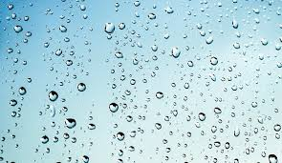
Вибрация
Пунктирование (постукивание) двумя-пятью пальцами.
Кто там топает по крыше?
Кап-кап-кап.
Чьи шаги всю ночь я слышу?
Кап-кап-кап.
Я усну теперь едва ли.
Кап-кап-кап.
Может, кошек подковали?
Кап-кап-кап.

Slide 17
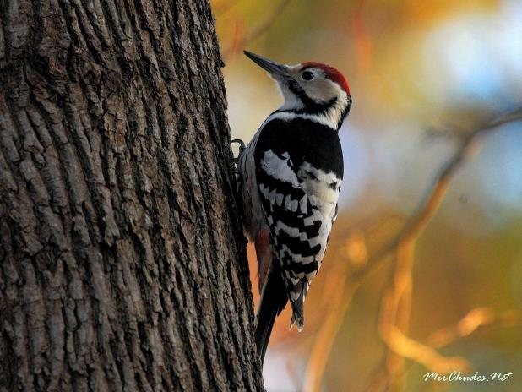
Поколачивание ладонной впадины кончиком указательного пальца противоположной руки.
Примечание. Сила удара зависит от угла наклона пальца по отношению к массируемой поверхности: чем больше угол, тем воздействие более сильное и глубокое.
Кто на розовой заре.
На росистом серебре
Барабанит, барабанит
По сосновой по коре?
Дятел петь захотел,
Дятел носом песню спел.

Slide 18
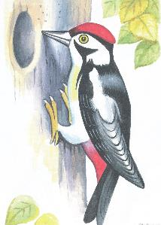
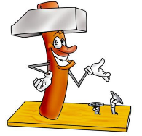
Поколачивание ладони кончиками сложенных в щепоть пальцев.
Примечание. Обратите внимание ребенка на то, что кисть, сложенная в щепоть, напоминает голову птицы.
Уложили дятла спать
В деревянную кровать.
Он в кровати всем назло
Продолбил себе дупло.
Поколачивание ладони кулаком противоположной руки.
Примечание. Мягкость и эластичность поколачивания достигаются хорошим расслаблением мышц предплечья и кисти массирующей руки.
Тук-тук-тук,
Молоток – мой лучший друг.

Slide 19
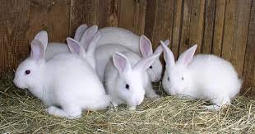
Поглаживание
Легкое плоскостное поглаживание тыльной поверхности кисти.
Примечание. Массируемая рука “изображает” кролика, а массирующая гладит ласковыми, аккуратными движениями.
Во дворе у Толика
Маленькие кролики.
Беленькие кролики,
Целых восемь штук.
По утрам мы с Толиком
Кормим наших кроликов,
И едят морковку
Кролики из рук.

Slide 20
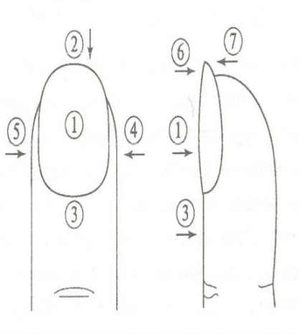
Самомассаж ногтевых зон
интенсивный вид стимуляции когнитивных функций, который одновременно оказывает выраженное общеукрепляющее воздействие на организм.
Существует несколько методик оздоровительного самомассажа ногтевых зон. Здесь приводится три наиболее простые.

Slide 21
Самомассаж ногтевых зон надавливанием. Включает легкое надавливание 5-7раз на каждый ноготь в течение 3 секунд с отрывом в 7 основных направлениях.
1. На центр ногтевой пластины в направлении к подушечке пальца.
2. На свободный край ногтя в направлении противоположном его росту.
3. На задний валик ногтя.
4-5. На боковые поверхности ногтя одновременно двумя пальцами по направлении к центру.
6. Сгибаем свободный край ногтя в сторону ладони.
7. Сгибаем свободный край ногтя в направлении тыла

Slide 22
Самомассаж ногтевых зон постукиванием:
включает постукивание ногтями по столу, книге, любой твердой поверхности. Этот вид массажа можно усложнить, включая щелчки-удары по твердой поверхности.
Самомассаж ногтевых зон трением:
согнутые пальцы обеих рук располагаем таким образом, чтобы ногти оказались на одном уровне (образовали ряд), затем интенсивно потираем ногтями обеих рук друг о друга.

Slide 23
Движения, способствующие улучшению кровоснабжения головного мозга:
ладонное плоскостное попеременное поглаживание лба от средней линии к вискам медленно;
ладонное плоскостное попеременное поглаживание лба снизу вверх;
круговое растирание височных впадин основанием ладони, глубоко, медленно;
поглаживание волосистой части головы ногтевыми пластинами всех пальцев от передней границы роста волос к задней;
смещение лобно-затылочного апоневроза (сухожильного шлема): поставить подушечки пальцев обеих кистей на область затылка, сдвигая апоневроз сверху вниз, постепенно переставлять пальцы в направлении темени.
Каждое движение повторить 3-4раза.

Slide 24
Самомассаж ушных раковин оказывает общее укрепляющее воздействие, в том числе повышает устойчивость организма к простудным заболеваниям.
При выполнении массажа каждый прием повторить 3-4раза.
разогреть ладони трением, помассировать ушные раковины движениями ладони вперед-назад.
Разогреть трением кончики первых трех пальцев, щипцеобразно размять завитки ушей.
Подергать себя за мочки ушей вниз, за верхушки ушей вверх, за завитки – в стороны.
Разогреть ладони трением, помассировать ушные раковины движениями ладони вперед-назад.

Slide 25
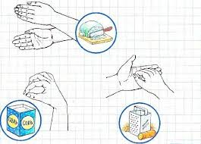
«Засолка капусты»
Мы капусту рубим.
Мы морковку трём.
Мы капусту солим.
Мы капусту жмём.

Slide 26
Точки массажа
В яремной ямке (между ключицами) и на 2 пальца ниже нее (точки 1 — 2).
Симметрично с правой и с левой стороны шеи спереди, у переднего края грудино-ключично-сосцевидной мышцы (точки 3).
В ямке позади и чуть ниже мочек ушей (точки 4).
В области VII шейного позвонка (прощупывается при наклоне головы вперед) (точки 5).
По бокам от крыльев носа (точки 6).
У внутренних концов бровей (точки 7).
У основания козелка уха (точки 8).
На палец выше границы роста волос сзади по срединной линии.
На тыльной стороне кисти у основания складки, образующейся между большим и указательным пальцами (точки 9).
На границе роста волос посередине лба.
Посередине переносицы.

Slide 27
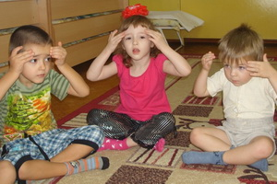
Массаж делается кончиком указательного или среднего пальца, надавливая на кожу до появления незначительной болезненности. Делают 9 вращательных движений по часовой стрелке и 9 движений — против. Продолжительность воздействия на каждую точку — не менее 3 — 5 секунд. Симметричные точки 3, 4, 6, 7, 8 массируйте одновременно двумя руками.

Slide 28
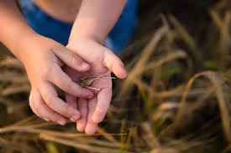
Спасибо за внимание!

